Slide 1
RÉFORME DU COLLEGE Formation disciplinaire Espagnol J4

Slide 2
RÉFORME DU COLLÉGE
Une nouvelle organisation structurelle du collège
Programmes plus simples, plus lisibles en cohérence avec le nouveau socle
De nouveaux cycles
Un lieu d’épanouissement et de construction de la citoyenneté
Socle commun de connaissances, de compétences et de culture
Des instances pédagogiques redéfinies
Un renouvellement des pratiques pédagogiques

Slide 3
BRAINSTORMING
« DIFFÉRENCIER »

Slide 4
DIFFERENCIER, C’EST…
Varier, diversifier les chemins d'accès, en partant d'un même point, et en allant vers un même but
Savoir que dans un groupe-classe, nous avons plusieurs profils différents
Donner à tous la chance de réussir
C'est rompre avec la pédagogie frontale
Répondre à l'hétérogénéité de la classe en tenant compte de son potentiel

Slide 5
Quel(s) type(s) de différenciation identifiez-vous dans les quatre situations proposées?

Slide 6
Situation 1
Mme Martin a une classe de 3ème LV2 de 30 élèves. Dans le cadre de sa séquence intitulée « Espagne musulmane » et afin de collaborer au journal du collège, les élèves doivent dans leur projet de séquence:
Soit rédiger un article qui sera publié dans le journal papier et numérique du collège.
Soit poster sur ENT un message oral ayant trait à la thématique.

Slide 7
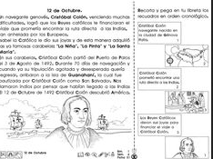
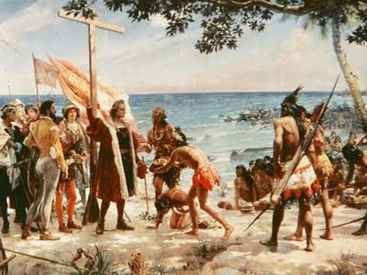
Situation 2
Monsieur Lebrun prévoit une séance qui précède le projet final autour de la thématique de la découverte du nouveau monde. Son objectif est que les élèves perçoivent les points de vue espagnol et amérindien.
Pour ce faire, il prévoit de répartir les élèves en 6 groupes de 5 : 2 groupes auront un support écrit, 2 autres un tableau, et les 2 derniers un support audiovisuel. Des productions orales et écrites permettront de restituer l’objectif de la séance.

Slide 8
Situation 3
Sonia, professeure au collège, veut que ses 30 élèves de 4ème soient capables de présenter à l’oral des sportifs hispaniques.
Pour cela, elle organise 6 îlots de 5 élèves: 3 îlots travaillent sur 2 textes brefs
3 îlots travaillent sur 2 enregistrements audio. A l’issue de ce travail, les élèves sont capables de renseigner la fiche d’identité des sportifs sur laquelle ils s’appuieront pour présenter dans une prise de parole en continu les différents sportifs étudiés.

Slide 9
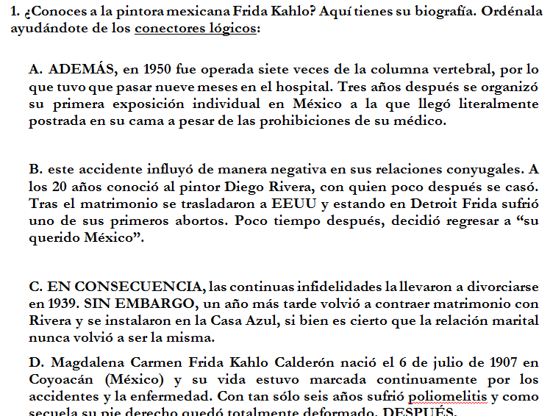
Situation 4
Jean-Paul, professeur d’espagnol d’une classe de 30 élèves dans un collège Y, décide de monter une séquence sur Frida Kahlo en fin d’année. L’objectif de la séance est de découvrir la biographie de l’artiste (en amont du pré-visionnage du film). Il connait le profil cognitif de ses élèves et décide de proposer deux types de documents :
- une biographie sous forme de paragraphes à remettre dans l’ordre chronologique en s’aidant des connecteurs logiques
- un montage de différents tableaux sans légende à associer à des titres qui renvoient aux événements de sa vie

Slide 11
Les quatre aspects de la différenciation
Les contenus
Les structures
Les processus
Les productions

Slide 12
Les quatre aspects de la différenciation
1. La différenciation des contenus
Varier les supports et les aménager: photos, textes, tableaux, publicités…
Varier les activités langagières
Proposer des recherches autonomes
Valoriser les projets personnels
Varier les consignes, les adapter
Les élèves travaillent individuellement ou en groupe sur des contenus différents avec un objectif commun.

Slide 13
2. La différenciation des structures (de travail)
Il s’agit de répartir les élèves en sous-groupes dans la classe selon des critères favorisant les échanges, la coopération entre eux.
Varier les interactions, les regroupements, les espaces et lieux d’apprentissage.
Varier les durées.

Slide 14
3. La différenciation des processus
Alterner des démarches, des stratégies pour favoriser l’appropriation par des modes de pensées différents: inductif, déductif, analogique, latéral, divergent
Adapter les consignes
Réduire la longueur ou la complexité d’une tâche
Pour un même travail, proposer différents niveaux:
un exercice simple pour les élèves les plus en difficulté
un exercice intermédiaire pour certains autres
des pistes d’enrichissement aux plus motivés
Confier à des élèves plus rapides le mandat de prof-intérimaire

Slide 15
4. La différenciation des productions
C’est diversifier les possibilités de restitution: permettre aux élèves de différencier leurs productions, leurs réalisations.
Exemple: un élève appréciera le fait de présenter un exposé oral sur le sujet de sa recherche tandis qu’un autre élève présentera le sujet sous la forme d’un schéma récapitulatif.

Slide 16
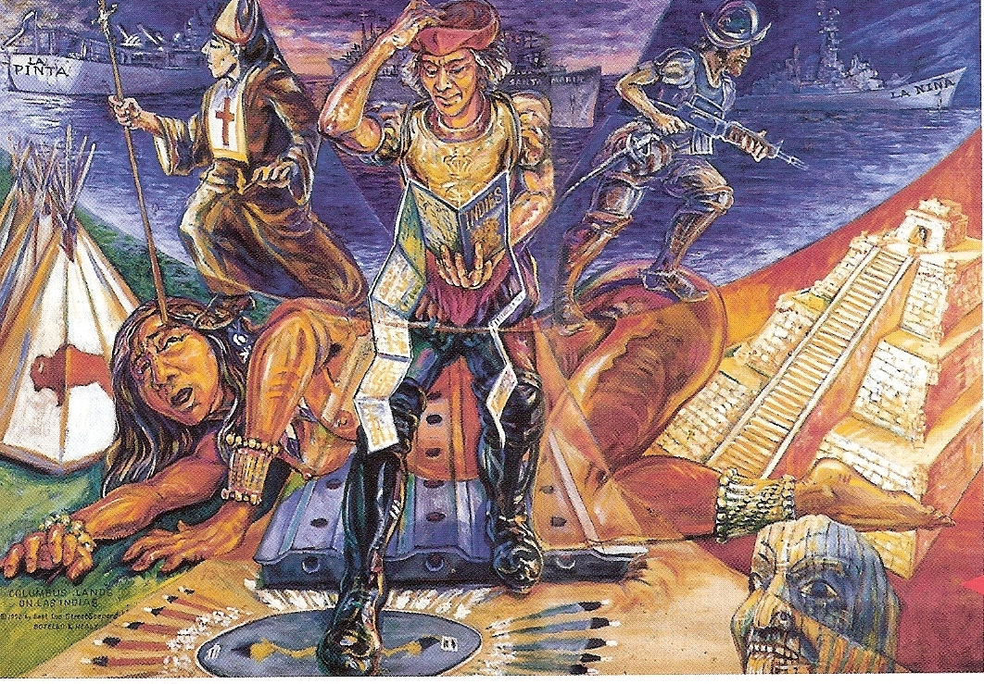
Un exemple
A partir du document, vous réfléchirez à une exploitation pédagogique où vous mettrez en œuvre des démarches favorisant la pédagogie différenciée.
« Columbus lands on las Indias », Wayne Alaniz Healy, 1992

Slide 17
Exemple d’exploitation
Répartition de la classe en groupes
Objectif: repérer, décrire, analyser, restituer
Parmi chaque groupe:
Des élèves chercheurs: recherche lexicale, culturelle pour répondre aux besoins et/ou les anticiper.
Des élèves descripteurs: décrire en phrases simples ce qu’ils voient (travail sur les plans, les formes et les couleurs…)
Des élèves analystes: interpréter, analyser et réinvestir les elements de la séquence.
Un “ambassadeur” fait la restitution du groupe concerné.
La mise en commun debouchera sur une trace écrite.

Slide 18
Deux exemples de différenciation pédagogique

Slide 21
La différenciation pédagogique
La pédagogie différenciée: « ce n’est pas le culte de la différence. »
Bernard Xavier Rene
« un cadre où les apprentissages sont suffisamment explicités et diversifiés pour que tous les élèves s’approprient des savoirs et des savoir-faire. »
Halina Przesmycki, Pédagogie différenciée, 2014
« Différencier, c’est rompre avec la pédagogie frontale, la même leçon, les mêmes exercices pour tous; c’est surtout mettre en place une organisation du travail et des dispositifs qui placent régulièrement chacun, chacune dans une situation optimale. Cette organisation consiste à utiliser toutes les ressources disponibles, à jouer sur tous les paramètres, pour organiser les activités de telle sorte que chaque élève soit constamment ou du moins très souvent confronté aux situations didactiques les plus fécondes pour lui. »
Philippe Perrenoud
« Il n’y a de savoir que le chemin qui y mène. »
Philippe, Meirieu
« Il n’y a pas deux apprenants qui apprennent de la même manière. »
R. Burns

Slide 22
Merci de votre attention, et…

Slide 23
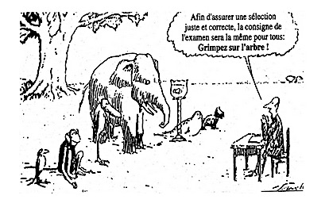
Afin d’assurer une sélection juste et correcte, la consigne sera la même pour tous: grimpez à l’arbre!
«Tout le monde est un génie. Mais si vous jugez un poisson sur ses capacités à grimper à un arbre, il passera sa vie à croire qu’il est stupide.» Albert Einstein

